Slide 1
200 open source проектов спустя: опыт статического анализа исходного кода
Андрей Карпов
ООО «СиПроВер»
karpov@viva64.com

Slide 2

www.viva64.com

Slide 3

Пара слов о докладчике
Карпов Андрей Николаевич, к.ф.-м.н.
Технический директор ООО «СиПроВер»
Microsoft MVP в категории Visual C++
Intel Black Belt Software Developer
Один из основателей проекта PVS-Studio
(статический анализатора кода для языков C/C++).
www.viva64.com

Slide 4
212 открытых проектов и ряд закрытых
CoreCLR
LibreOffice
Qt
Chromium
Tor
Linux kernel
Oracle VM VirtualBox
Wine
TortoiseGit
PostgreSQL
Firefox
Clang
Haiku OS
Tesseract
Unreal Engine
Scilab
Miranda NG
….
www.viva64.com

Slide 5
А подробнее?
База ошибок:
http://www.viva64.com/ru/examples/
Обновляемый список статей:
http://www.viva64.com/ru/a/0084/
Всё благодаря PVS-Studio:
http://www.viva64.com/ru/pvs-studio/
www.viva64.com

Slide 6
Интересные наблюдения
(7 грехов программистов)
Это глючит компилятор
Археологические слои
Эффект последней строки
Программисты самые умные
Безопасность, безопасность! А вы её тестируете?
Всё знать нельзя
В поисках серебряной пули
www.viva64.com

Slide 7
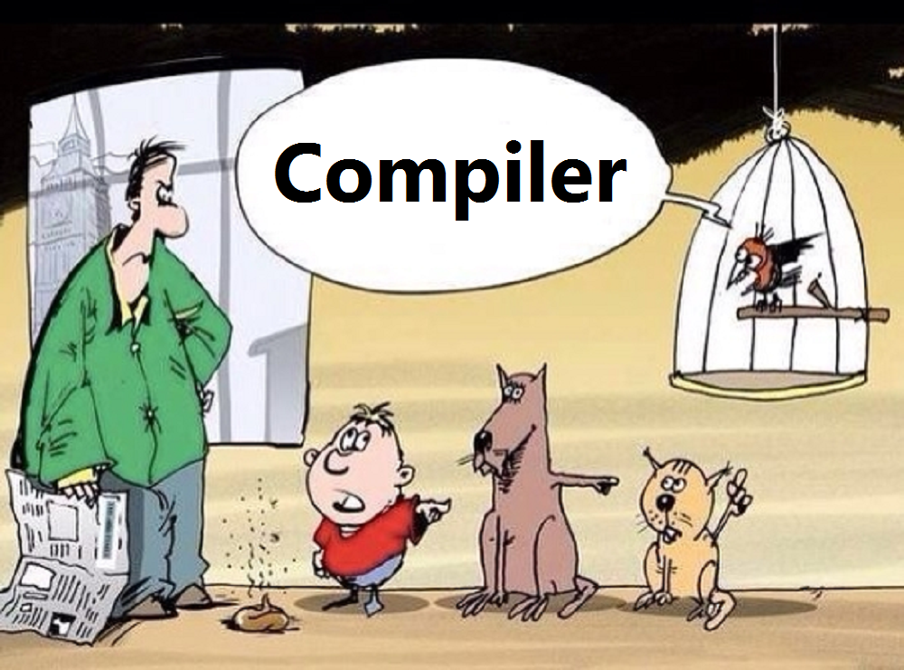
Наблюдение N1
Программисты иногда поддаются соблазну обвинить в собственных ошибках компилятор.
www.viva64.com

Slide 8
«Во всём виноват компилятор»
Ffdshow
TprintPrefs::TprintPrefs(....)
{
memset(this, 0, sizeof(this)); // This doesn't seem to
// help after optimization.
dx = dy = 0;
isOSD = false;
xpos = ypos = 0;
align = 0;
linespacing = 0;
sizeDx = 0;
sizeDy = 0;
...
}
www.viva64.com

Slide 9
Наблюдение N2
Можно заметить в коде программ последствия крупных изменений, повлекших к появлению скрытых ошибок
Переход: char → TCHAR / wchar_t
Переход: malloc → new
Переход: 32-bit → 64-bit
www.viva64.com

Slide 10
char → TCHAR / wchar_t
WinMerge
int iconvert_new(LPCTSTR source, .....)
{
LPTSTR dest = (LPTSTR) malloc(_tcslen (source) + 1 + 10);
int result = -3;
if (dest)
{
_tcscpy (dest, source);
....
}
www.viva64.com

Slide 11
malloc → new
V8
void ChoiceFormat::applyPattern(....)
{
....
UnicodeString *newFormats = new UnicodeString[count];
if (newFormats == 0) {
status = U_MEMORY_ALLOCATION_ERROR;
uprv_free(newLimits);
uprv_free(newClosures);
return;
}
....
}
www.viva64.com

Slide 12
32-bit → 64-bit
NetXMS
BOOL SortItems(_In_ PFNLVCOMPARE pfnCompare,
_In_ DWORD_PTR dwData);
void CLastValuesView::OnListViewColumnClick(....)
{
....
m_wndListCtrl.SortItems(CompareItems, (DWORD)this);
....
}
www.viva64.com

Slide 13
Наблюдение N3. Эффект последней строки
TrinityCore
inline Vector3int32& operator+=(const Vector3int32& other) {
x += other.x;
y += other.y;
z += other.y;
return *this;
}
Про альпинистов;
Статистика была собрана мной из базы, когда там содержалось около 1500 примеров ошибок.
Я выявил 84 подходящих фрагмента.
В 43 случаях ошибка была в последней строке.
www.viva64.com

Slide 14
Эффект последней строки
Source Engine SDK
inline void Init(
float ix=0,
float iy=0,
float iz=0,
float iw = 0 )
{
SetX( ix );
SetY( iy );
SetZ( iz );
SetZ( iw );
}
Chromium
if (access & FILE_WRITE_ATTRIBUTES)
output.append(ASCIIToUTF16("\tFILE_WRITE_ATTRIBUTES\n"));
if (access & FILE_WRITE_DATA)
output.append(ASCIIToUTF16("\tFILE_WRITE_DATA\n"));
if (access & FILE_WRITE_EA)
output.append(ASCIIToUTF16("\tFILE_WRITE_EA\n"));
if (access & FILE_WRITE_EA)
output.append(ASCIIToUTF16("\tFILE_WRITE_EA\n"));
break;
www.viva64.com

Slide 15
Эффект последней строки
qreal x = ctx->callData->args[0].toNumber(); Qt
qreal y = ctx->callData->args[1].toNumber();
qreal w = ctx->callData->args[2].toNumber();
qreal h = ctx->callData->args[3].toNumber();
if (!qIsFinite(x) || !qIsFinite(y) ||
!qIsFinite(w) || !qIsFinite(w))
minX=max(0, minX+mcLeftStart-2); Miranda IM
minY=max(0, minY+mcTopStart-2);
maxX=min((int)width, maxX+mcRightEnd-1);
maxY=min((int)height, maxX+mcBottomEnd-1);
www.viva64.com

Slide 16
Эффект последней строки
www.viva64.com

Slide 17
Наблюдение N4.
Программисты самые умные
Программисты действительно очень умные и почти всегда во всём правы
Следствие 1: если они изредка неправы, их очень сложно переубедить
Следствие 2: программисты отказываются воспринимать предупреждения, выдаваемые анализатором кода и разбираться с ними
www.viva64.com

Slide 18
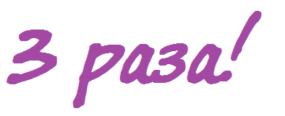
Комментарий к нашей статье
Wolfenstein 3D
ID_INLINE mat3_t::mat3_t( float src[ 3 ][ 3 ] ) {
memcpy( mat, src, sizeof( src ) );
}
Diagnostic message V511: The sizeof() operator returns size of the pointer, and not of the array, in 'sizeof(src)' expression.
Except it doesn't. The sizeof() operator returns the size of the object, and src is not a pointer - it is a float[3][3]. sizeof() correctly returns 36 on my machine.
www.viva64.com

Slide 19

Другой пример возражения
>> И последний фрагмент кода на рассматриваемую тему.
>> Здесь очищается только один байт.
>> memset ( m_buffer, 0, sizeof (*m_buffer) );
Ложное утверждение. В этой строке очищается столько байт, сколько хранится в первом элементе массива.
И с такими ситуациями мы
сталкиваемся очень часто.
www.viva64.com

Slide 20
Наблюдение N5. Безопасность, безопасность!
А вы её тестируете?
Пример аналогичен, показанному на предыдущем слайде. SMTP Client.
typedef unsigned char uint1;
void MD5::finalize () {
...
uint1 buffer[64];
...
// Zeroize sensitive information
memset (buffer, 0, sizeof(*buffer));
...
}
www.viva64.com

Slide 21
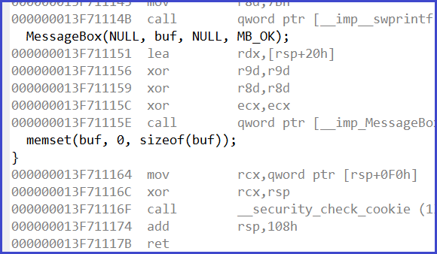
Безопасность, безопасность! А вы её тестируете?
void Foo()
{
TCHAR buf[100];
_stprintf(buf, _T("%d"), 123);
MessageBox(
NULL, buf, NULL, MB_OK);
memset(buf, 0, sizeof(buf));
}
Компилятор вправе (и даже должен) удалять лишний memset().
Подробности:
  http://www.viva64.com/ru/d/0208/
  http://habrahabr.ru/company/abbyy/blog/127259/
www.viva64.com

Slide 22
Безопасность, безопасность! А вы её тестируете?
php
char* php_md5_crypt_r(const char *pw,const char *salt, char *out)
{
static char passwd[MD5_HASH_MAX_LEN], *p;
unsigned char final[16];
....
/* Don't leave anything around in vm they could use. */
memset(final, 0, sizeof(final));
return (passwd);
}
www.viva64.com

Slide 23
Безопасность, безопасность! А вы её тестируете?
Linux-3.18.1
int E_md4hash(....)
{
int rc;
int len;
__le16 wpwd[129];
....
memset(wpwd, 0, 129 * sizeof(__le16));
return rc;
}
После нашей статьи функцию memset() заменили на memzero_explicit().
Note: usually using memset() is just fine (!), but in cases where clearing out _local_ data at the end of a scope is necessary, memzero_explicit() should be used instead in order to prevent the compiler from optimizing away zeroing.
www.viva64.com

Slide 24
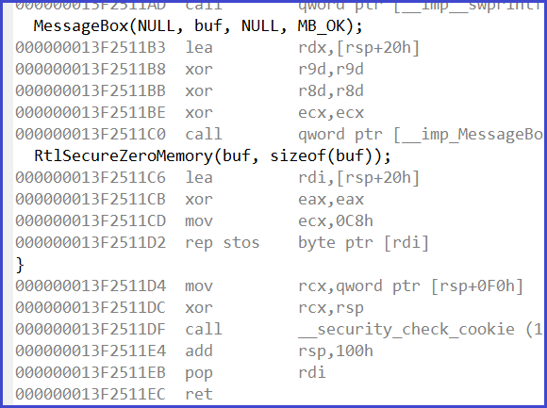
Безопасность, безопасность! А вы её тестируете?
RtlSecureZeroMemory()
Аналогичные функции
void Foo()
{
TCHAR buf[100];
_stprintf(buf, _T("%d"), 123);
MessageBox(
NULL, buf, NULL, MB_OK);
RtlSecureZeroMemory(buf, sizeof(buf));
}
www.viva64.com

Slide 25
Безопасность, безопасность! А вы её тестируете?
PVS-Studio выдаёт касательно memset() предупреждение V597
Эту ошибку мы встретили в огромном количестве проектов:
Всего на данный момент в открытых проектах нами выявлено 169 таких ошибок!
  eMulePlus
  Crypto++
  Dolphin
  UCSniff
  CamStudio
  Tor
  NetXMS
  TortoiseSVN
  NSS
  Apache HTTP Server
  Poco
  PostgreSQL
  Qt
  Asterisk
  Php
  Miranda NG
  LibreOffice
  Linux
  …
www.viva64.com

Slide 26
Наблюдение N6. Всё знать нельзя
Всё знать нельзя. Но незнание не освобождает от ответственности
Раз решили писать надёжное и безопасное ПО, то надо учиться, учиться и учиться
И применять инструменты, такие как PVS-Studio
Анализаторы обладают знаниями о дефектах, о существовании которых программисты даже не догадываются!
P.S. Один из примеров с memset() мы рассмотрели ранее
www.viva64.com

Slide 27
Ошибки, о существовании которых не подозревают: strncat
char *strncat(
char *strDest,
const char *strSource,
size_t count
);
MSDN: strncat does not check for sufficient space in strDest; it is therefore a potential cause of buffer overruns. Keep in mind that count limits the number of characters appended; it is not a limit on the size of strDest.
www.viva64.com

Slide 28
Ошибки, о существовании которых не подозревают: strncat
char newProtoFilter[2048] = "....";
strncat(newProtoFilter, szTemp, 2048);
strncat(newProtoFilter, "|", 2048);
char filename[NNN];
...
strncat(filename,
dcc->file_info.filename,
sizeof(filename) - strlen(filename));
strncat(...., sizeof(filename) - strlen(filename) - 1);
www.viva64.com

Slide 29

Ошибки, о существовании которых не подозревают: char c = memcmp()
typedef char my_bool;
...
my_bool check(...) {
return memcmp(...);
}
Такая ошибка послужила причиной серьезной уязвимости в MySQL/MariaDB до версий 5.1.61, 5.2.11, 5.3.5, 5.5.22. Суть в том, что при подключении пользователя MySQL /MariaDB вычисляется токен (SHA от пароля и хэша), который сравнивается с ожидаемым значением функцией 'memcmp'. На некоторых платформах возвращаемое значение может выпадать из диапазона
[-128..127]. В итоге, в 1 случае из 256 процедура сравнения хэша с ожидаемым значением всегда возвращает значение 'true', независимо от хэша. В результате, простая команда на bash даёт злоумышленнику рутовый доступ к уязвимому серверу MySQL, даже если он не знает пароль.
Подробнее: Security vulnerability in MySQL/MariaDB - http://seclists.org/oss-sec/2012/q2/493
www.viva64.com

Slide 30
Наблюдение N7.
В поисках серебряной пули
TDD, обзоры кода, динамический анализ, статический анализ, …
У всего есть свои достоинств и недостатки
Не стоит искать одну методологию или инструмент, который сделает код надёжным
www.viva64.com

Slide 31
Что не могут юнит-тесты
В тестах тоже можно ошибиться
Пример. Тест запускается только если getIsInteractiveMode() вернёт true:
Trans-Proteomic Pipeline
if (getIsInteractiveMode())
//p->writePepSHTML();
//p->printResult();
// regression test?
if (testType!=NO_TEST) {
TagListComparator("InterProphetParser",
testType,outfilename,testFileName);
www.viva64.com

Slide 32
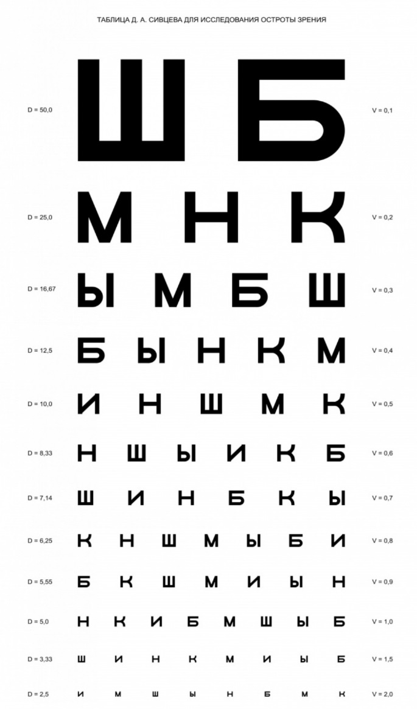
Недостатки обзоров кода (code review)
Человек быстро устаёт
Слишком дорого
OpenSSL
if (!strncmp(vstart, "ASCII", 5))
arg->format = ASN1_GEN_FORMAT_ASCII;
else if (!strncmp(vstart, "UTF8", 4))
arg->format = ASN1_GEN_FORMAT_UTF8;
else if (!strncmp(vstart, "HEX", 3))
arg->format = ASN1_GEN_FORMAT_HEX;
else if (!strncmp(vstart, "BITLIST", 3))
arg->format = ASN1_GEN_FORMAT_BITLIST;
else
....
www.viva64.com

Slide 33
Недостатки обзоров кода (code review)
Человек быстро устаёт
Слишком дорого
OpenSSL
if (!strncmp(vstart, "ASCII", 5))
arg->format = ASN1_GEN_FORMAT_ASCII;
else if (!strncmp(vstart, "UTF8", 4))
arg->format = ASN1_GEN_FORMAT_UTF8;
else if (!strncmp(vstart, "HEX", 3))
arg->format = ASN1_GEN_FORMAT_HEX;
else if (!strncmp(vstart, "BITLIST", 3))
arg->format = ASN1_GEN_FORMAT_BITLIST;
else
....
www.viva64.com

Slide 34
Что-то не может динамический анализ
const unsigned char stopSgn[2] = {0x04, 0x66};
....
if (memcmp(stopSgn, answer, sizeof(stopSgn) != 0))
return ERR_UNRECOGNIZED_ANSWER;
Не там поставлена скобка. Сравнивается только 1 байт, а не 2.
С точки зрения динамических анализаторов никакой ошибки нет. Динамическими анализаторами найти такую ошибку нельзя.
if (memcmp(stopSgn, answer, sizeof(stopSgn)) != 0)
www.viva64.com

Slide 35
Что-то не может статический анализ
unsigned nCount;
fscanf_s(stream, "%u", &nCount);
int array[10];
memset(array, 0, nCount * sizeof(int));
Есть здесь ошибка или нет?
Ответ может дать только запуск программы.
www.viva64.com

Slide 36
Заключение
Инструменты разные нужны, инструменты разные важны
Один из инструментов – статический анализатор кода PVS-Studio
  http://www.viva64.com/ru/pvs-studio/
Другие статические анализаторы кода:
  http://en.wikipedia.org/wiki/List_of_tools_for_static_code_analysis
www.viva64.com

Slide 37

Используйте статические анализаторы правильно и регулярно
Регулярно
Регулярно
Регулярно
Регулярно
Регулярно
Регулярно
Регулярно!!!
www.viva64.com

Slide 38
Ответы на вопросы
E-Mail: Karpov@viva64.com
Я в twitter: https://twitter.com/Code_Analysis
PVS-Studio: http://www.viva64.com/ru/pvs-studio/
www.viva64.com

